Slide 1
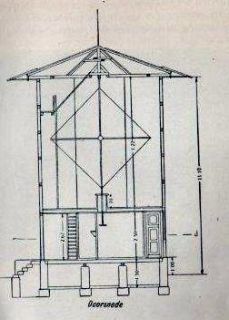
Raamantennes 1: Ontvangen
Gerard Tel
RadioCafe, 28/11/2017

Slide 2
Wat gaan we doen vanavond?
Antennetheorie en constructie van ramen
Raamantenne gebruiken
Meegebrachte antenne’s
Luister- en peil-practicum

Slide 3
1. Antennetheorie, constuctie
Wat doet een antenne
Soorten
Magneetantenne’s
Aandachtspunten bij bouw

Slide 4
Antenne: Energie omzetten
Energie in de ruimte:
Electro-Magnetische
golven
Energie in de radio:
HF Wisselspanning en -stromen
Van Links naar Rechts: Ontvangantenne
Van Rechts naar Links: Zendantenne
Is hetzelfde als ontvangantenne
Gaan we het niet over hebben

Slide 5
Electrisch of Magnetisch
Electrisch veld:
Draadantenne: condensatorwerking tov. aarde
Spriet of dipool: resonant Afmeting afhankelijk van golflengte
Magnetisch veld:
Raamantenne
Ferrietantenne

Slide 6
Eigenschappen Magneetantenne
Laag uitgangssignaal
Veel versterking nodig
Moderne gevoelige ontvanger gebruiken
Vaak is een goede buitenantenne beter
Storing ook buiten

Slide 7
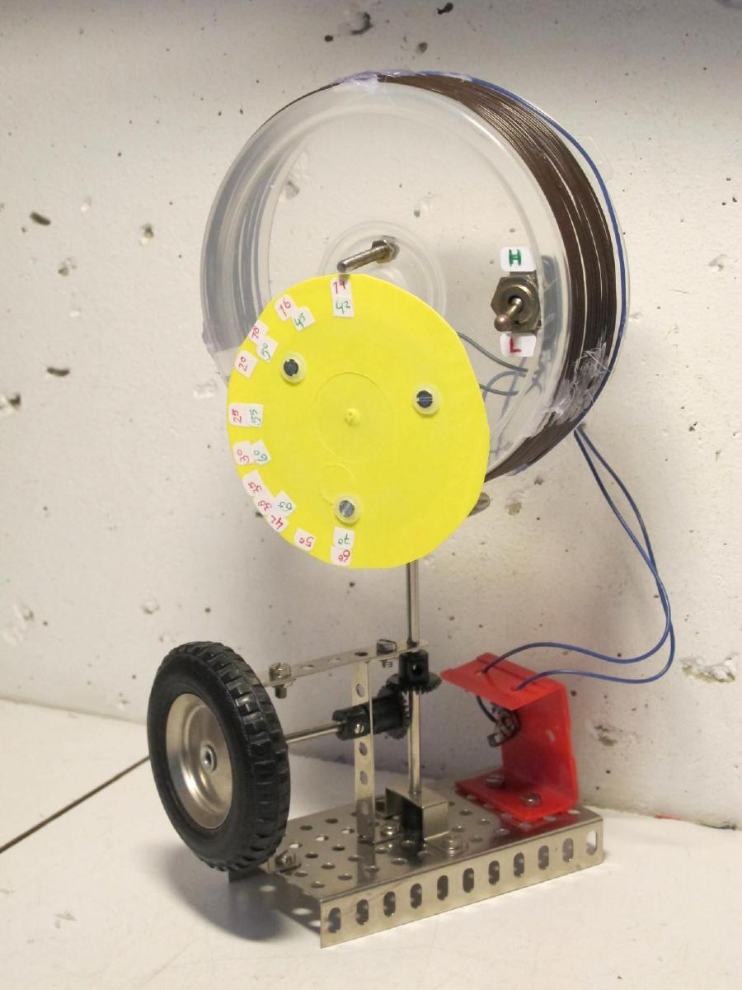
Eigenschappen Magneetantenne
Reageert op M-component
Veel storing is E
Resonant
Extra afstemming, tweeknops
Digitale ontvanger gebruiken
Sterk richtingsgevoelig
Richten, drieknops
Direction Finding
Storing onderdrukken

Slide 9
Stralingskarakteristiek Spriet
Rondlopen met zender
Per richting effect
Ronddraaien van antenne

Slide 10
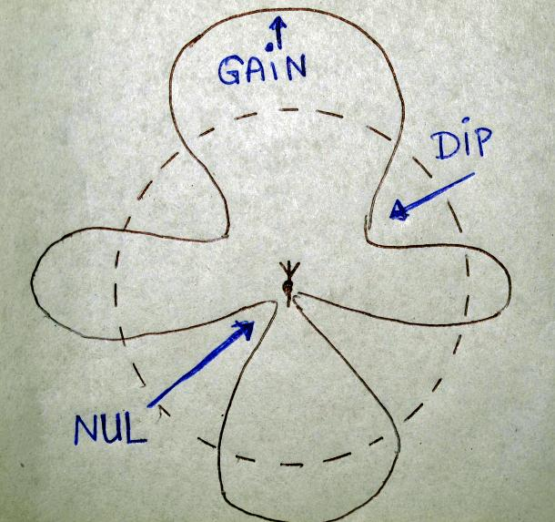
Stralingsdiagram: Gain en Null
Werking niet in alle richtingen gelijk
Sterke richting: GAIN
Zwakke richting: DIP of NUL (NULL)

Slide 11
Raamantenne, Theoretisch
Zender
Veldlijn
Reactie sin(a):
Veldlijn
Magnetische as
Geen reactie als zender in richting van as
Ferrietstaaf: as is staaf
As

Slide 12
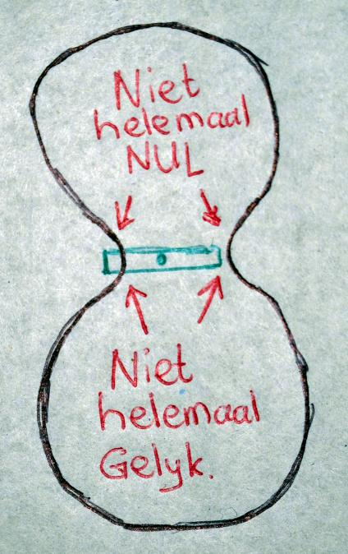
Raamantenne, Practisch
Nul nooit absoluut
Antennewerking: reactie E-golf
Ruimtegolf KG
Niet eens symmetrisch
Imperfectie in constructie

Slide 13
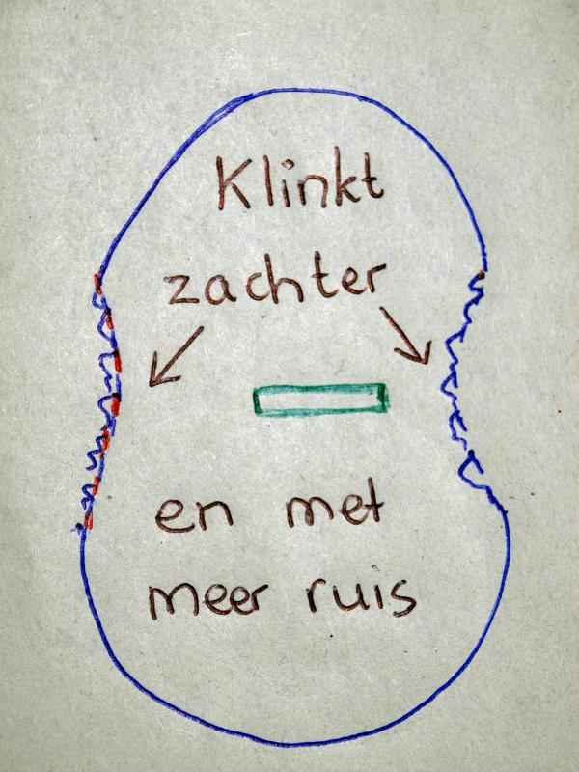
Raamantenne, met AGC
Dichtsmeren AGC
Regelbereik enorm!
Vaag ruisje bij DIP
Interne antenne te schakelen?
DF: hand gain

Slide 14
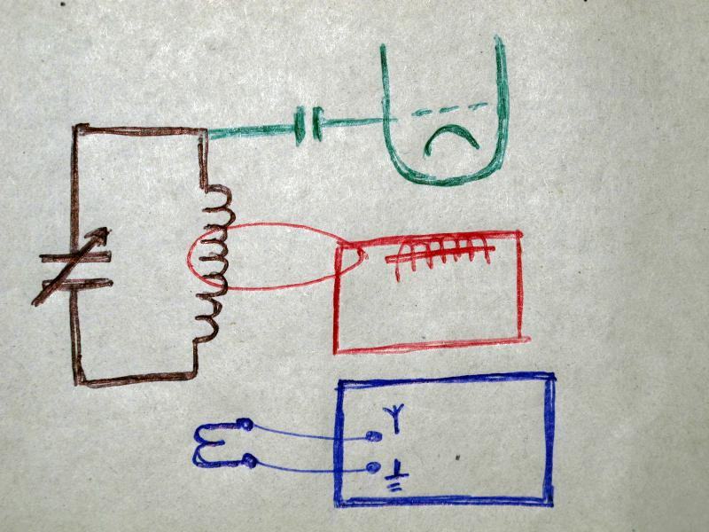
Basisprincipe: LC-kring
Resonante LC-Kring
Concentreert M-Energie
Koppeling radio:
Antennekring
Eigen ferrietstaaf
Koppelspoel

Slide 15
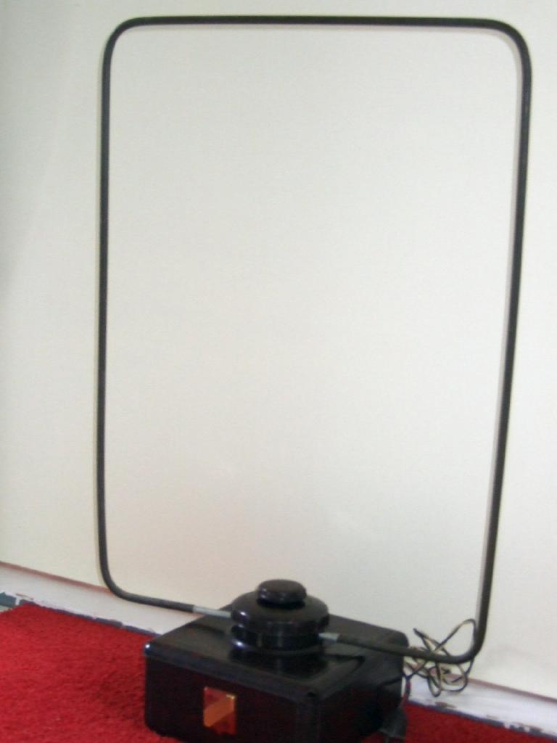
REX Raam met versterking
Cadre Antiparasitaire
Ca 1950
EF41, voeding radio
GO PO OC
Nu ontvangers met voldoende gain

Slide 16
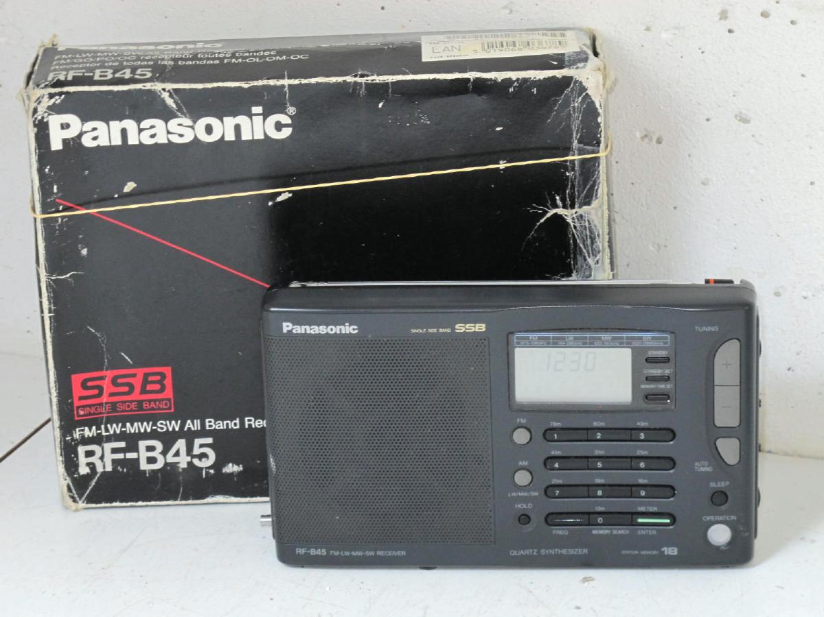
Geen Antenne-aansluiting?
Krokodil op spriet en massa; Aanpassing ???
Nog E-reactie!
Vervang spriet door coaxplug
Losse draad als spriet
Vergelijk

Slide 17
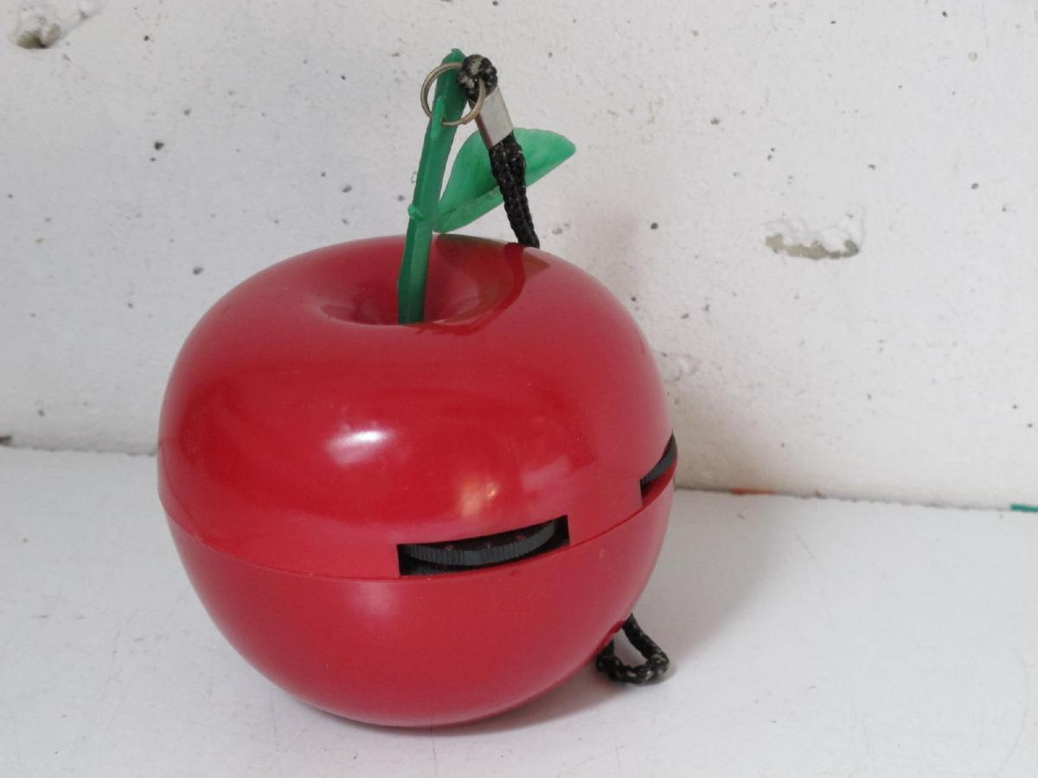
Energie uit omgeving
Radio’s in omgeving kunnen zachter gaan
Even voordoen!
Zoek zender (slechte ontvanger)
Radio in appel??

Slide 18
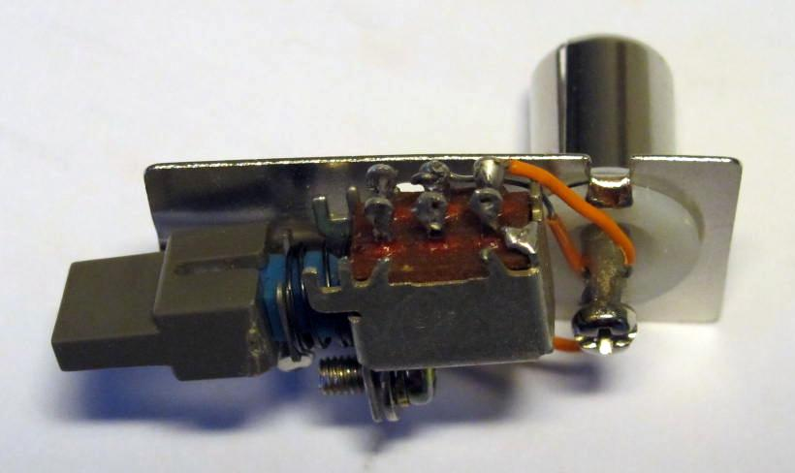
De Passieve Zender
Radio’s in omgeving worden beinvloed
Even voordoen!
Passieve zender??
RFiD Tags (kleding)
µP seint Id door veldmodulatie

Slide 19
2. Raamantenne gebruiken
Afstemmen, Resoneren en Richten tegelijk? Terug naar “2-knopsbediening” maar nu 3!
Ontvangen in 3 stappen
Zet ontvanger op frequentie: digitaal dus meteen goed afgestemd
Zoek ruis PIEK met antennecondensator
Zoek ruis DIP met antennerichting

Slide 20
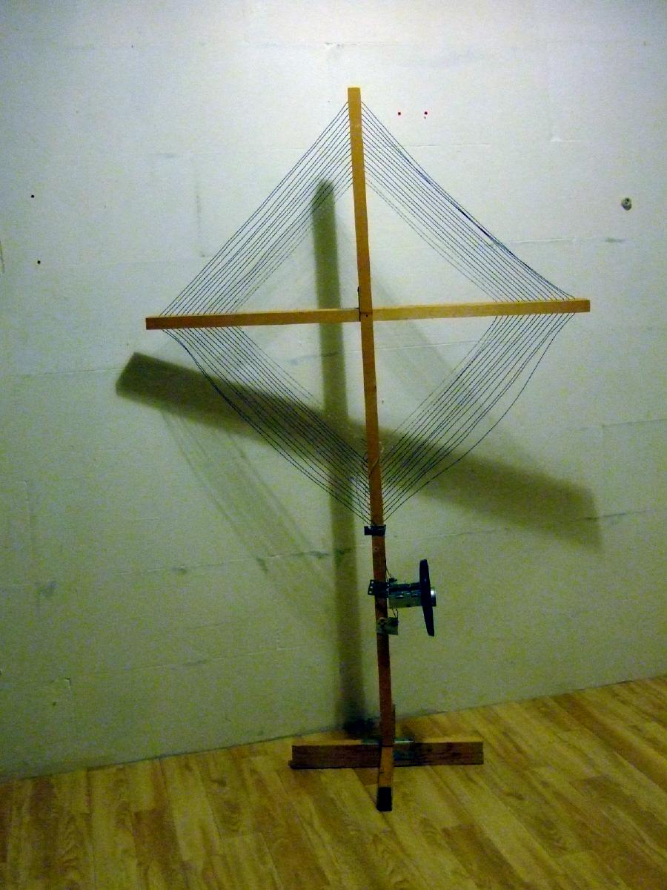
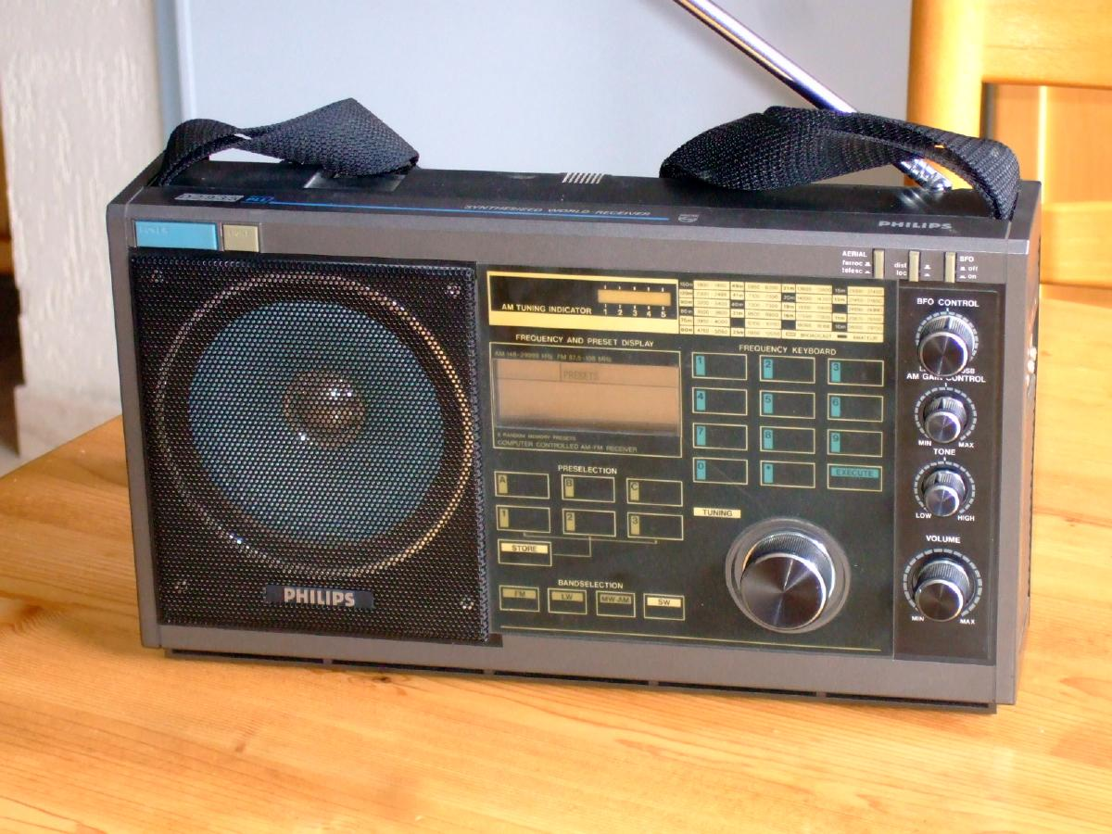
Voordoen: D2935/TelRaam
MW, veel te horen
Piraten, 160m hams
Attenueren (dx/loc)
Bereik TelRaam: 500 – 2000kHz
Na 2 a 3 kanalen surfen: bijregelen!
Satesausdeksel tegen handeffect

Slide 21
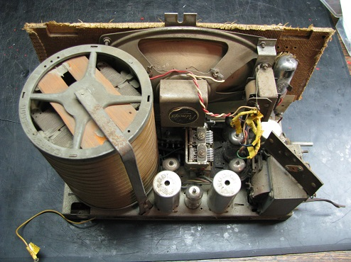
Luisteren naar zender
Draai naar minimale storing/interferentie (en niet naar maximale sterkte!!)
Draaibaar Raam (of Ferriet)
Franse radio’s

Slide 22
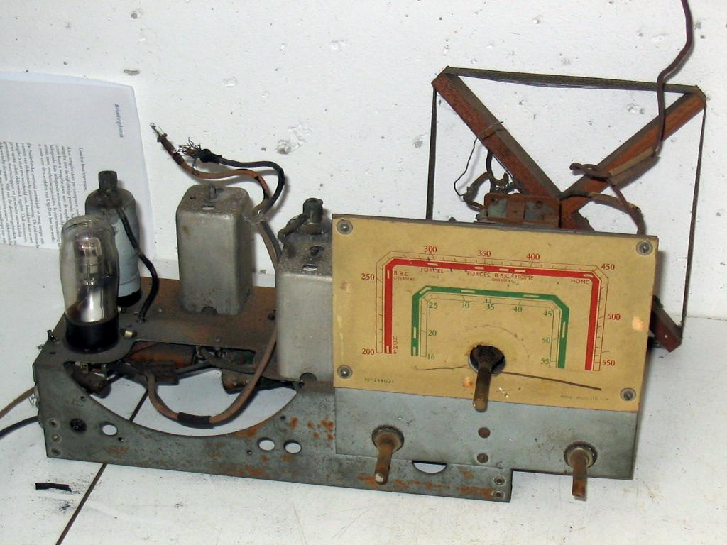
Hele toestel draaien
Decca batterijtoestel
Ook: AA5
Toestel met vaste ferriet

Slide 23
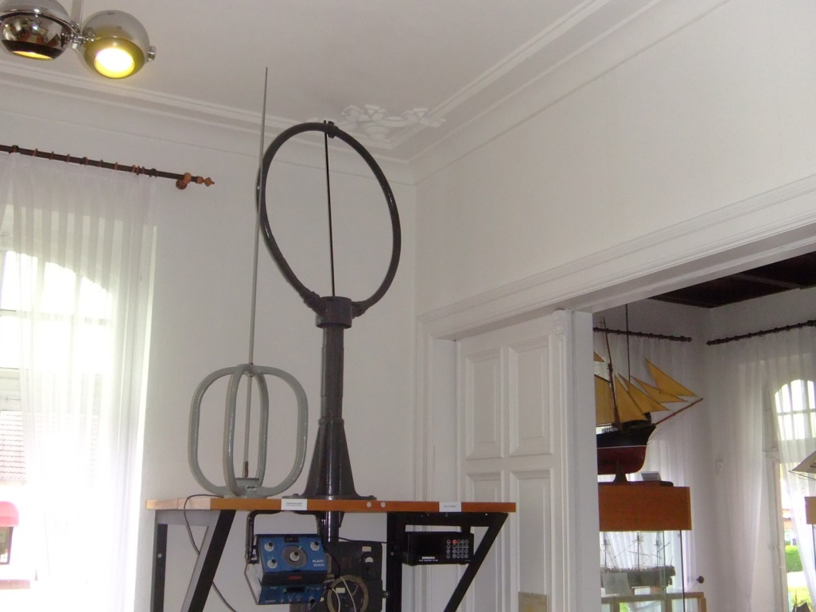
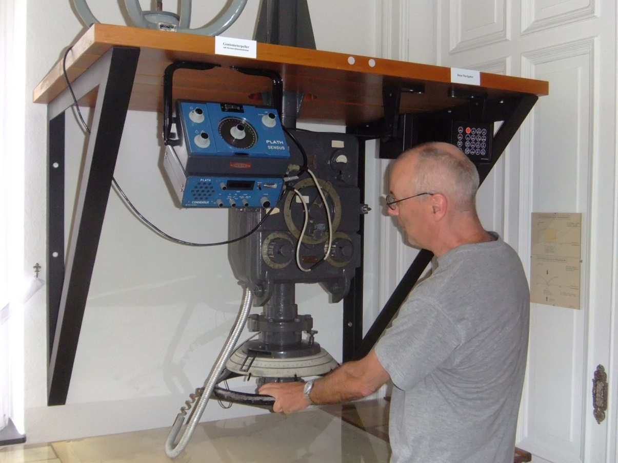
Peilen
Peil op NUL, niet op MAX!
Precisie 0,3 graad
Ca 1km op 100km afstand
Schip op zee: OK

Slide 24
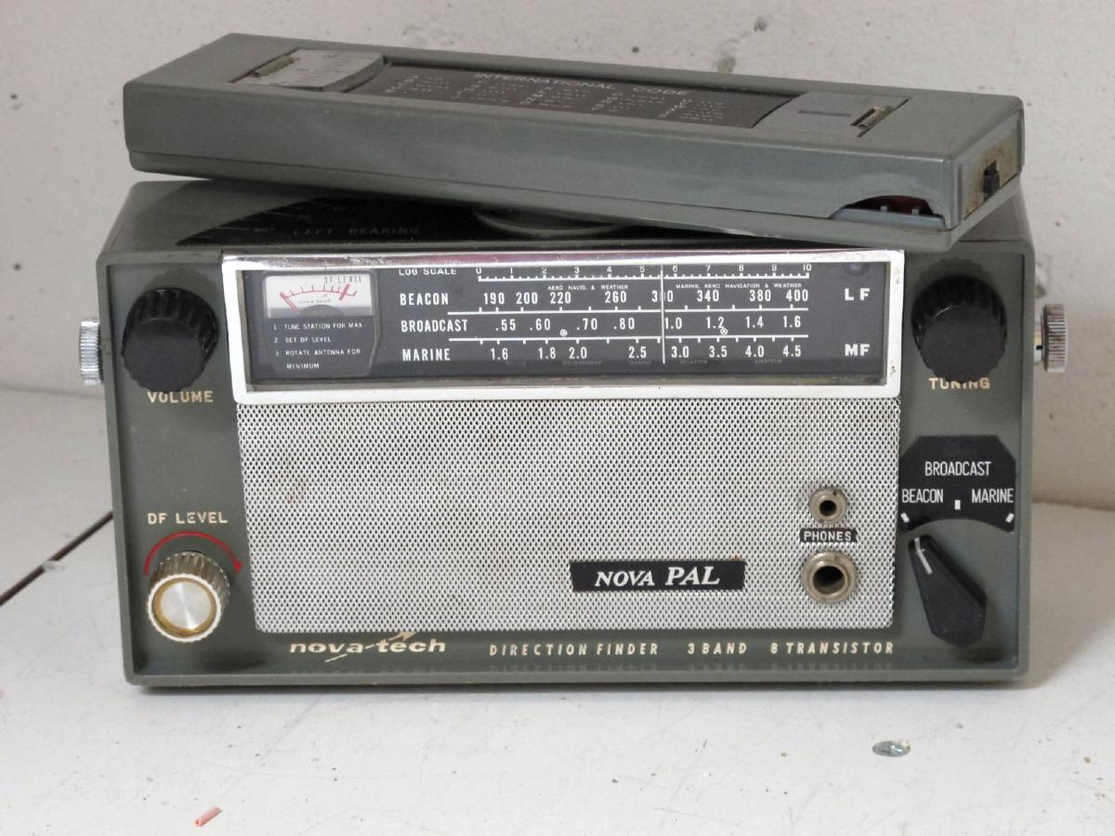
NovaPal Direction Finder
Gebruikt op schip of voor vossenjacht
~1968
9 Tr, BFO
Ferriet dus NUL wijst op zender
Werkt slecht

Slide 25
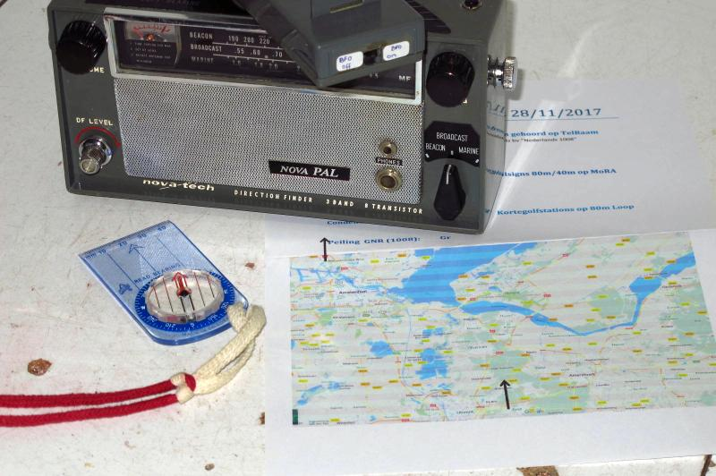
Peilpracticum: Waar staat GNR?
Vanaf Zaandam – Onderkant zwarte pijl
Richting meten – Kompas (bij LS??)
Streep op kaart
Samen met Zeist-peiling

Slide 26
3. Antenne berekenen: LoopAnt
Frequenties voor LC-kring
Capaciteit van condensator
Berg natuurkundeformules
Bereken L en ontwerp spoel
Knelpunt: waarde van sloop-C!

Slide 27
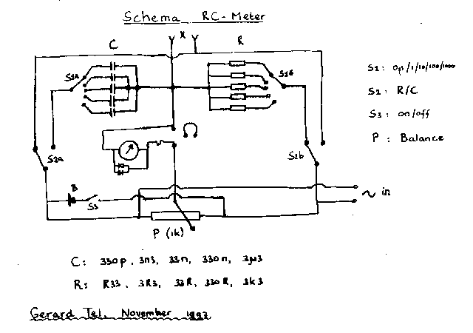
Meten! Nauwkeurigheid?
Europe Square vanaf 3800 ipv 3350
Is C wel 285?
Vrolijkste RC-meter
R- en C-schaal hetzelfde
Niet de nauwkeurigste

Slide 28
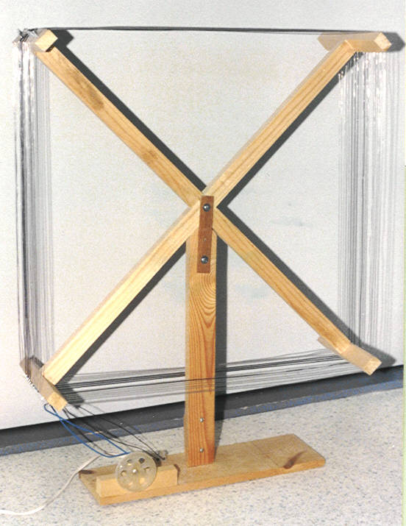
4. Mijn Raamantennes
TelRaam
Tecsun AN-100
80m Loop
E² (Europe Square)
MoRA (Mother of all Raam Antennes)
(MW Loop 1995-99)

Slide 29
TelRaam
Was kristalontv, dwz met detector!
500 – 2000kHz
Schijf tegen handeffect!

Slide 30
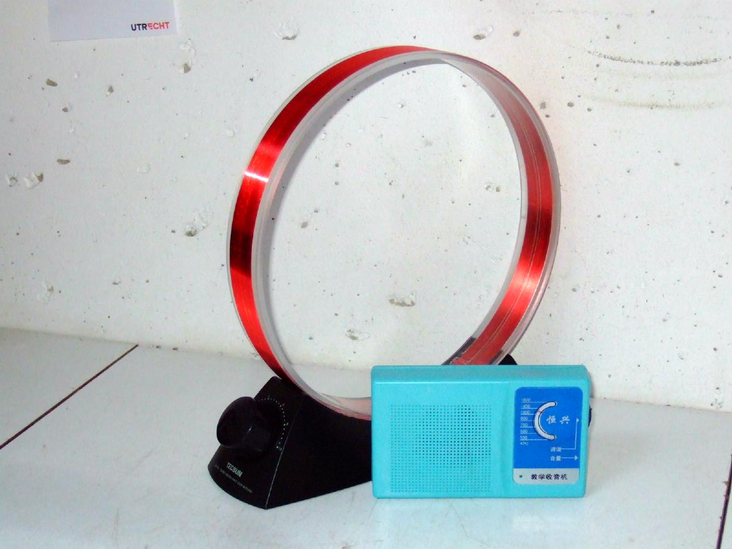
Tecsun AN100
Kopen bij Ali, 25 euro, “Verbeter ontvangst”
Uitgang of magnetische koppeling
MG 480-1600
Wikkel 30 + 3
Minder goed dan TelRaam (kleiner?)

Slide 31
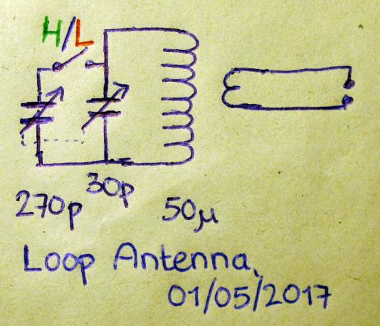
Gerards 80m-Loop
Ontwerp: LoopAnt
2-Bands, zelfde L
1400 – 7000kHz
AM, Piraten, 160m, 80m, 49m, (40m)
Draaibaar op onderstel

Slide 32
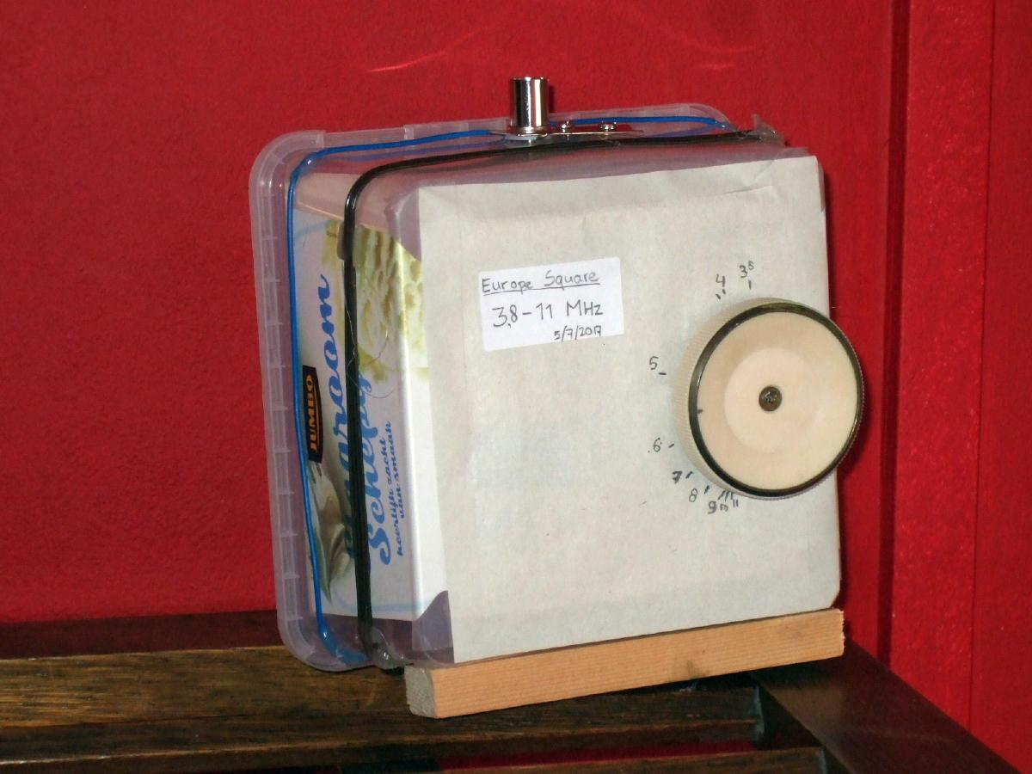
Europe Square E²
Antenne werkt goed
Banden 75m – 31m
Wikkel 4 + 1
Simpel ding
Ziet er niet uit
Ontvangst beslist beter dan spriet

Slide 33
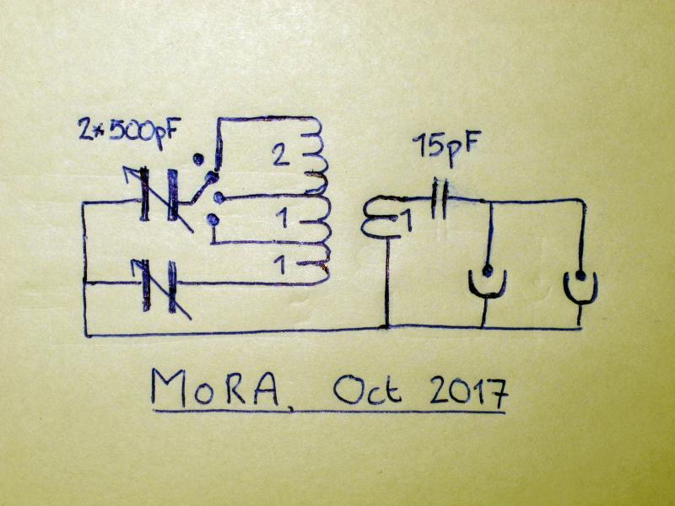
Mother of all Raam Antennes
Drie banden, spoel geschakeld
Vertraagde afstemming met wijzer en schaal
Aansluiting voor en achter via C
2,1 tot 20 MHz: 1/2/4 + 1

Slide 34
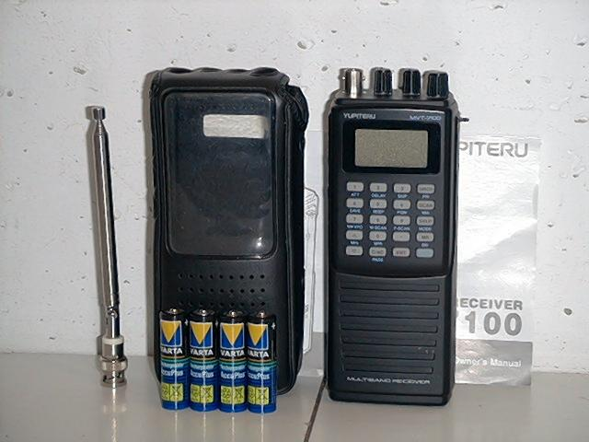
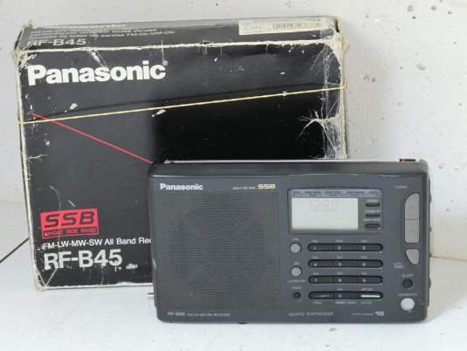
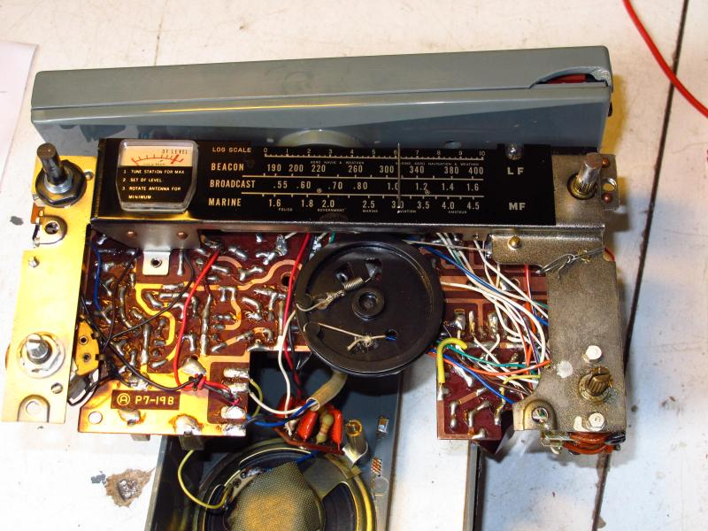
5. Uitproberen
Ph D2935 + TelRaam Lijst van MW stations
MVT7100 + MoRA Lijst Landencalls
Panasonic + 80m/E2 Probeer 49m, 31m
NovaPal, kompas, kaart Kan alleen GNR 1008
RC-Meter, 3x Cond
Veel plezier en succes!

Slide 35
Meenemen
TelRaam, MoRA, E2, 80m Loop, TecSun
NovaPal DF, D2935, MVT7100, Panason
Kabels
Appelradio
Monitor, schakel
RC-Meter + C’s
Landkaart, peiling
Kompas
Lijst MW stations
Lijst callsigns
Pendule
Werkbladen

